Slide 1
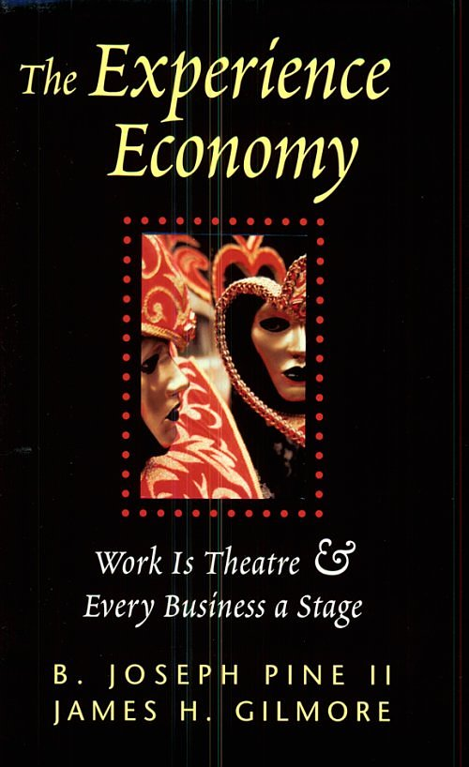
體驗經濟&行銷 The Experience Economy & Marketing
高義芳博士
輔仁大學副教務長
輔大企業管理學系所

Slide 2
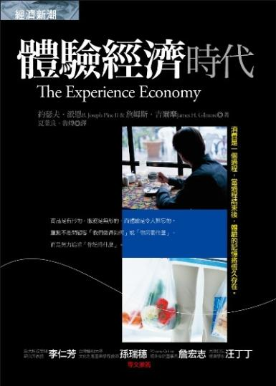

Slide 3
報告流程
體驗經濟
體驗經濟歷程
體驗經濟商品策略

Slide 4
體驗經濟

Slide 5
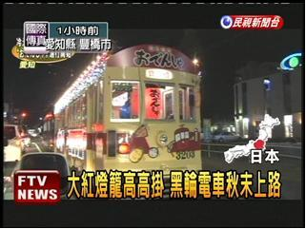
【案例分享】
暖呼呼! 日本愛知縣 黑輪電車秋末上路
日本愛知縣豐橋市的路面電車，從2008年開始，每到秋末就會推出的路面黑輪電車。乘客可以在車上吃黑輪、喝啤酒，順便欣賞沿途風光，非常享受。
9.4公里的距離，電車慢慢開，大約1小時10分鐘的車程，可以欣賞沿途風景，再配上熱騰騰、暖呼呼的黑輪，順便把酒言歡，真幸福。
這黑輪電車，11日開始運行到2月19，一天一班，採預約制，不過2014年所有班次都已經被預約完畢，只剩下2015年的座位，想體驗還真的手腳要快。
平溪 什麼地方?

Slide 6
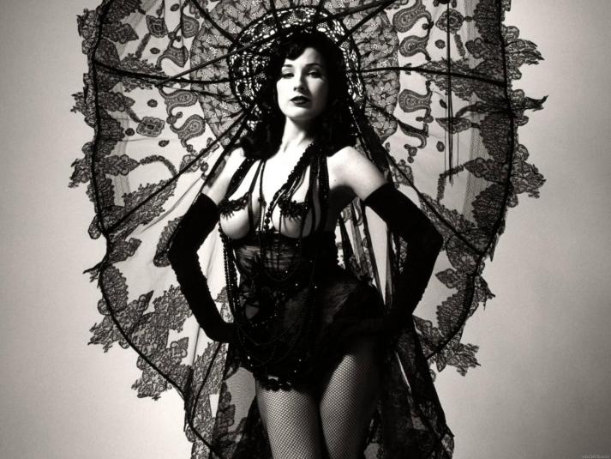
一個脫衣舞孃最性感的時刻
，莫過於在她脫光之前的表演過程。
─ Roland Barthes

Slide 7
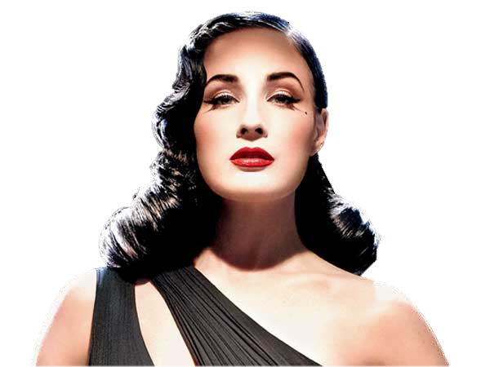
享受過程吧！

Slide 8
體驗經濟？！
一種新的價值來源
當消費者在購買體驗時，他是花時間享受企業
所提供的一連串身歷其境的體驗。
初級產品
商品
服務
體驗
時間
活動
有形產品
原材料
Notes:
體驗經濟為何?
1.一種新的價值來源
2.當消費者在購買體驗時，他是花時間享受企業所提供的一連串身歷其境的體驗。
把它套在企業中,什麼是體驗企業?
如果你就原材料收費,你就是初級產品企業
如果你就有形產品收費,你就是商品企業
如果你是就你無形的活動收費,你就是服務企業
如果你就你與顧客相處的時間收費,你就是體驗企業

Slide 9
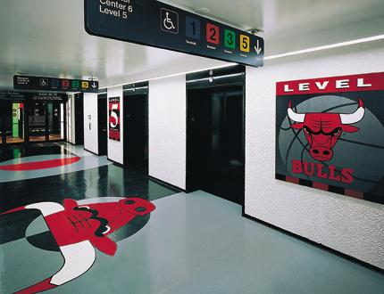
即使是最簡單的事，加上體驗也能令人難以忘懷。
▲Chicago O’Hare Airport Standard Parking
Notes:
芝加哥的O’Hare Airport 停車場每層車庫都撥放具有代表性特色的音樂
並在牆上掛當地著名的體育明星畫像
每層樓也有不一樣的特色布置(芝加哥公牛及白襪隊)

Slide 10
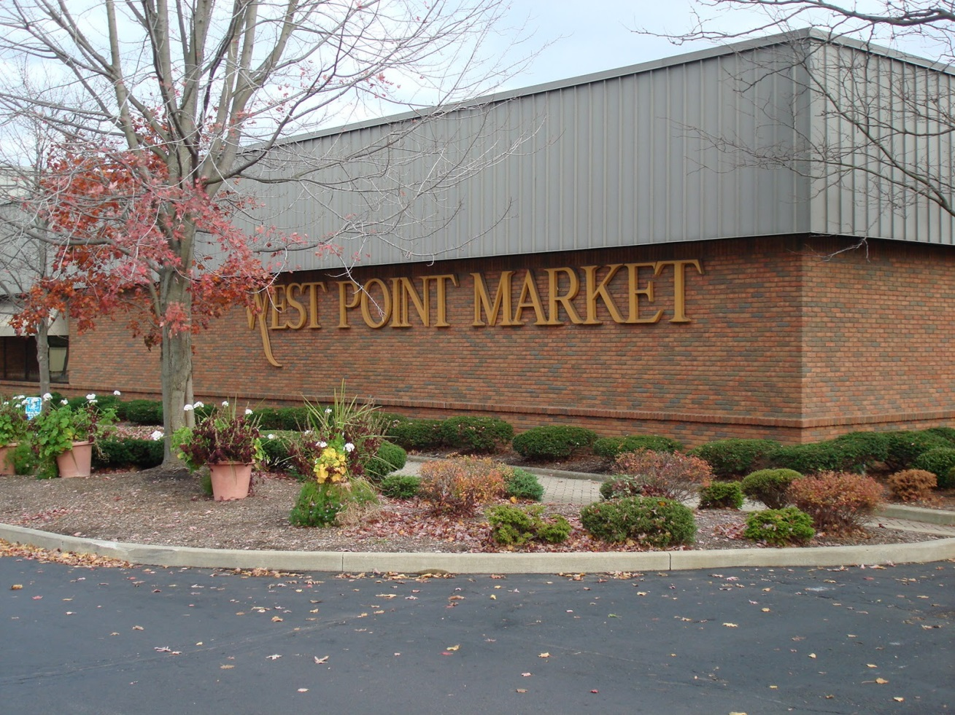
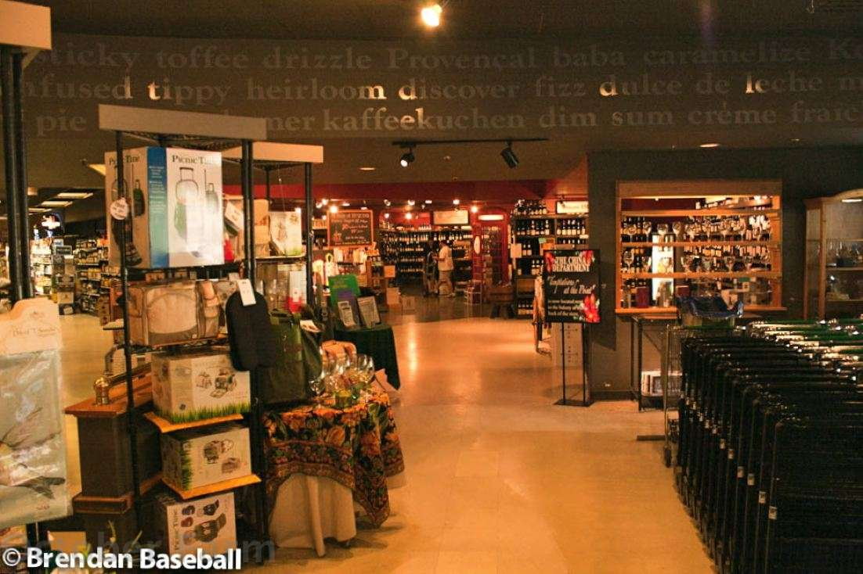
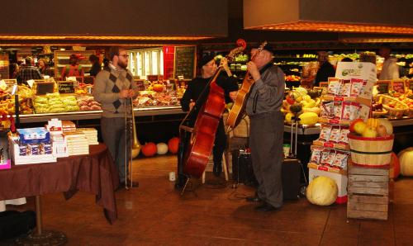
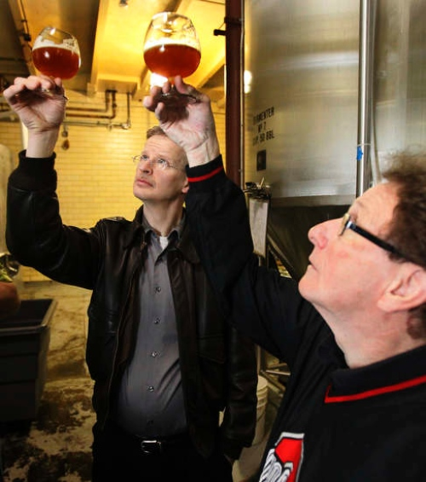
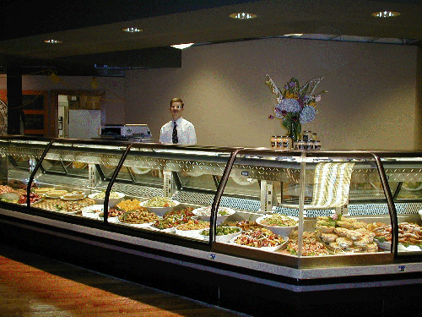
企業提供一種讓客戶身在其中並且難以忘懷的體驗。
▲West Point Market
Notes:
俄亥俄州的西點市場走廊布置鮮花
休息室掛著名畫
商場中放著古典音樂
他們把商場當作銷售舞台,替消費場創造一個如同劇場般的購物環境

Slide 11
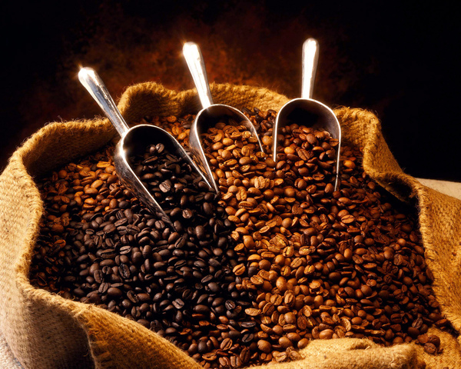
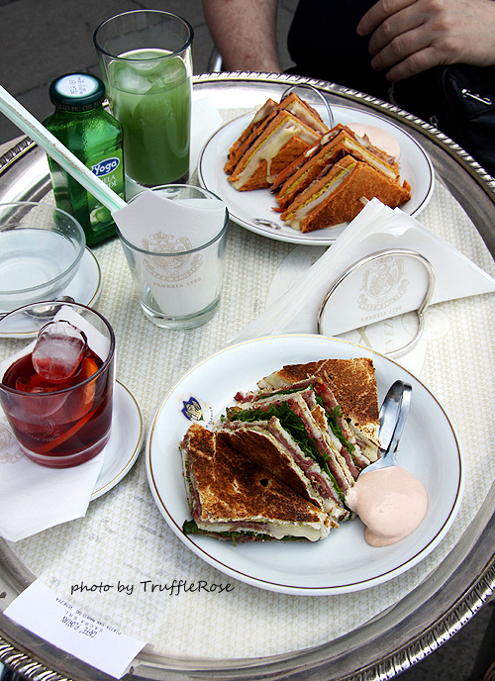
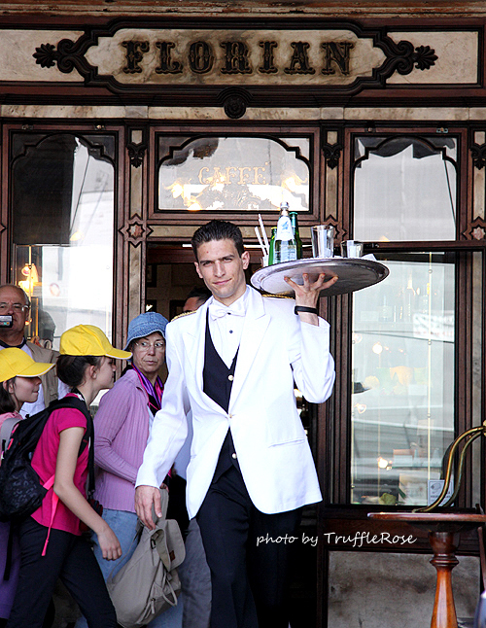
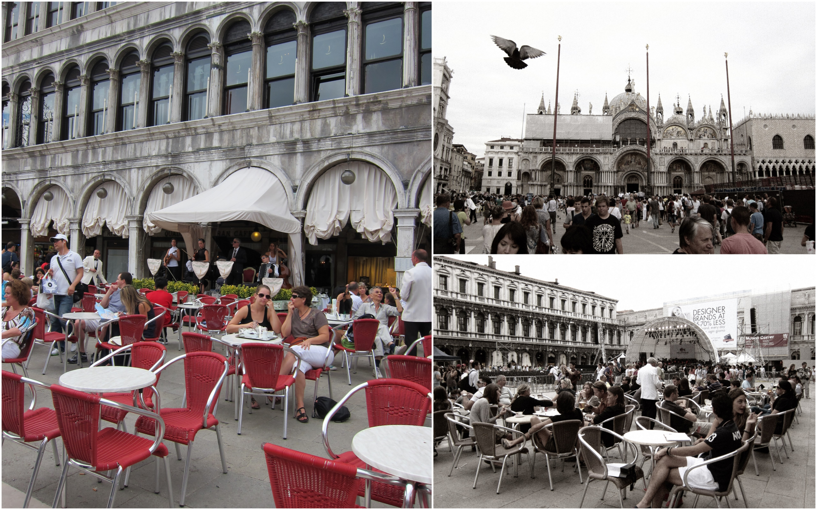
Notes:
以咖啡來舉例

Slide 12
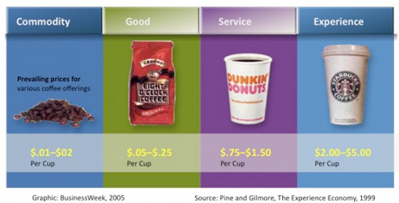
不同的產物價位不同
→以咖啡為例
Notes:
經濟產物的具體價格取決於該產物在哪裡或是在什麼產業被販售
不同的經濟產物,價位就會不一樣
以咖啡為例子
像是星巴克

Slide 14
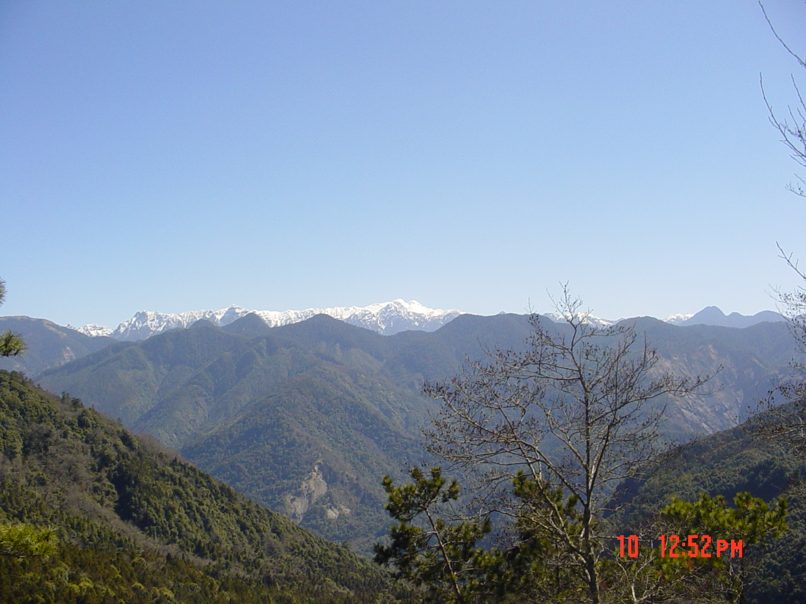

Slide 15
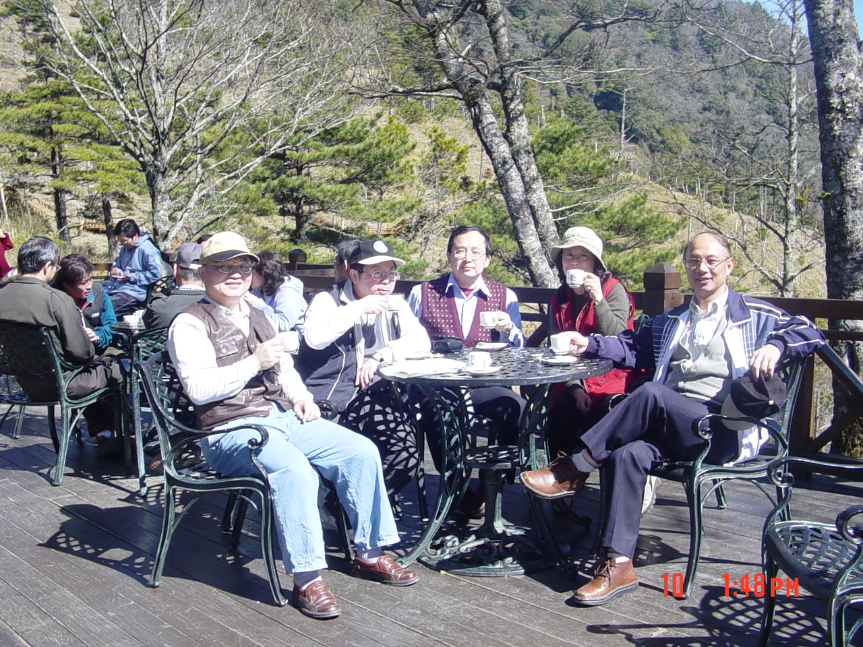

Slide 16
創造更大價值
各種經濟型態
經濟產物 | 初級產品 | 商品 | 服務 | 體驗
經濟模式 | 農業 | 工業 | 服務 | 體驗
經濟功能 | 採掘提煉 | 製造 | 提供 | 展示
產物的性質 | 可替換的 | 有形的 | 無形的 | 難忘的
主要特徵 | 自然的 | 標準化的 | 客製的 | 個性化的
供給方式 | 大批儲存 | 生產後庫存 | 按需求配送 | 在一段期間內展示
賣方 | 交易商 | 製造商 | 提供者 | 展示者
買方 | 市場 | 使用者 | 客戶 | 客人
需求要素 | 特點 | 特色 | 利益 | 獨特的感受
Notes:
各種經濟產物從根本上是不同的
這也說明了每一種經濟產物與他所替代的上一個產物相比之下，是如何創造出更大的價值

Slide 17
各種經濟活動的就業與名目GDP成長率
8.9%
8.3%
8%
6.4%
6%
5.3%
5.6%
4%
2.7%
2%
0.5%
0%
-0.7%
GDP
初級原料
加工商品
零售服務
體驗享受
就業

Slide 18
體驗經濟歷程

Slide 19
經濟形態的演進
體
初級產品
產品
服務
驗
Notes:
了解我們怎麼走到體驗經濟的.

Slide 20
經濟形態的演進
服務商品化
產業革命
技術進步
服務業
需求增加
去仲介化
自動化
初級產品
商品
服務
體驗
?
1850
1950
NOW
?
?
產品特性:
無差異、 可替代
產品價格:
市場供需決定
標準化生產技術
重視功能>材質
GDP主要貢獻者
製造業與服務業區別模糊
非生產性
短週期性
互動性
不可替代性
深刻的烙印性
高經濟價值性
Notes:
經濟形態的最初始的階段是初級產品,也就是直接從自然界發掘和提煉出來的材料.
從古早時期的
商品轉服務:
成也技術,敗也技術

Slide 21
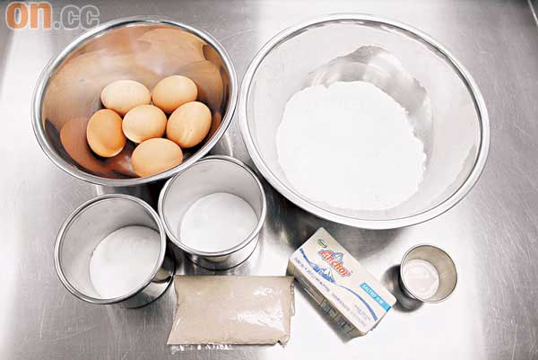
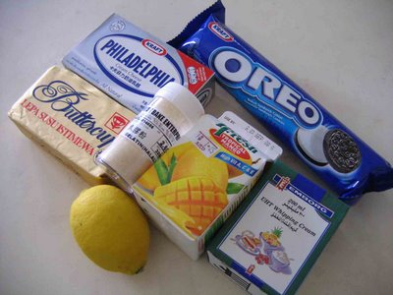
慶生會演化史
1960
年代前
父母為小孩舉辦慶生會，媽媽總是親手烤蛋糕
花費：牛油、糖、雞蛋、麵粉、牛奶、可可約一毛兩毛或三毛…
1960~1970年代
開始出現蛋糕添加劑、罐裝糖霜等方便製作蛋糕的加工品
花費：蛋糕添加劑、罐裝糖霜約1~2美元

Slide 22
1980年代
父母不再親手做蛋糕，打電話給麵包店訂製具體規模樣式以及糖霜總類顏色，並指定取貨時間
花費：10~20美元
21世紀後
父母花錢請迪士尼俱樂部為孩子籌畫一場生日氛圍的體驗派對
花費：不含蛋糕只花了146美元

Slide 24
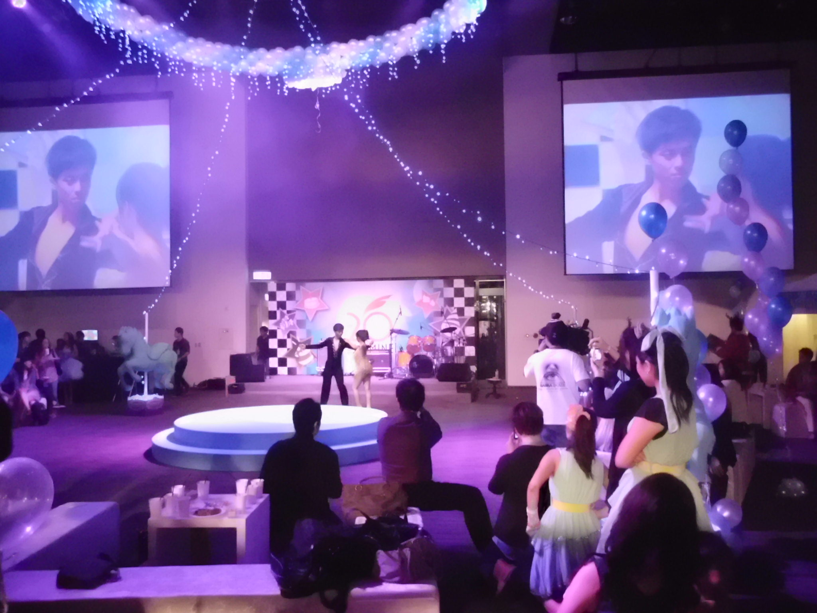

Slide 25
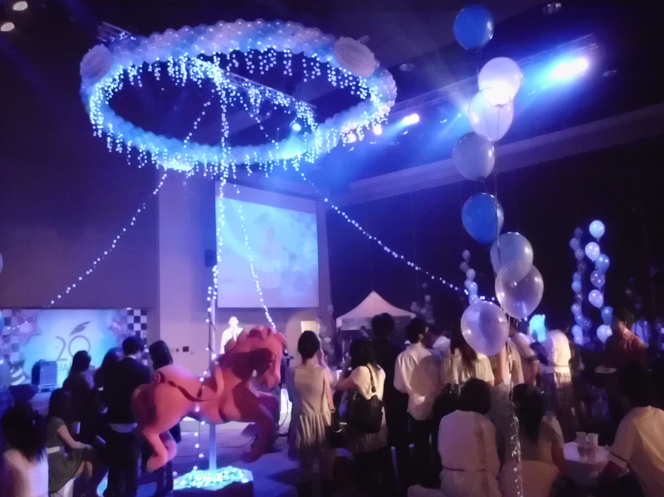

Slide 26
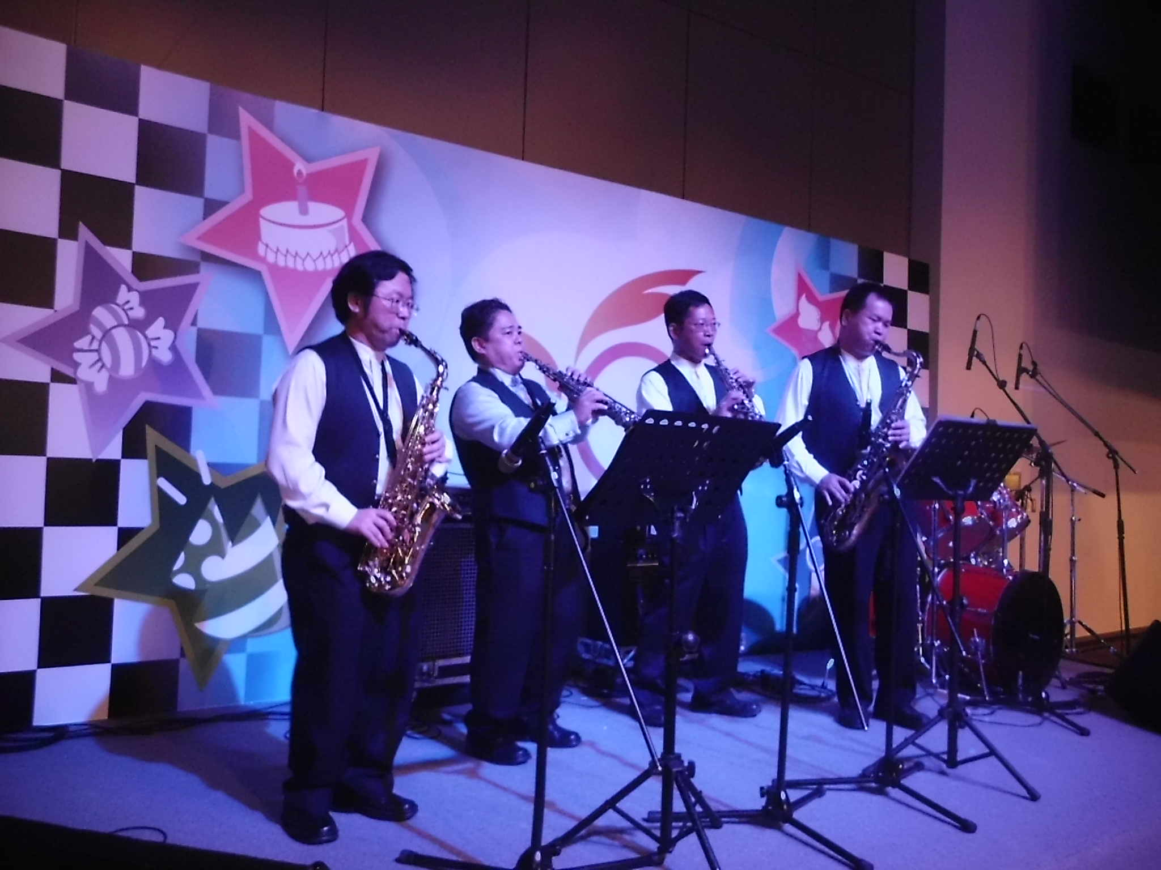

Slide 27
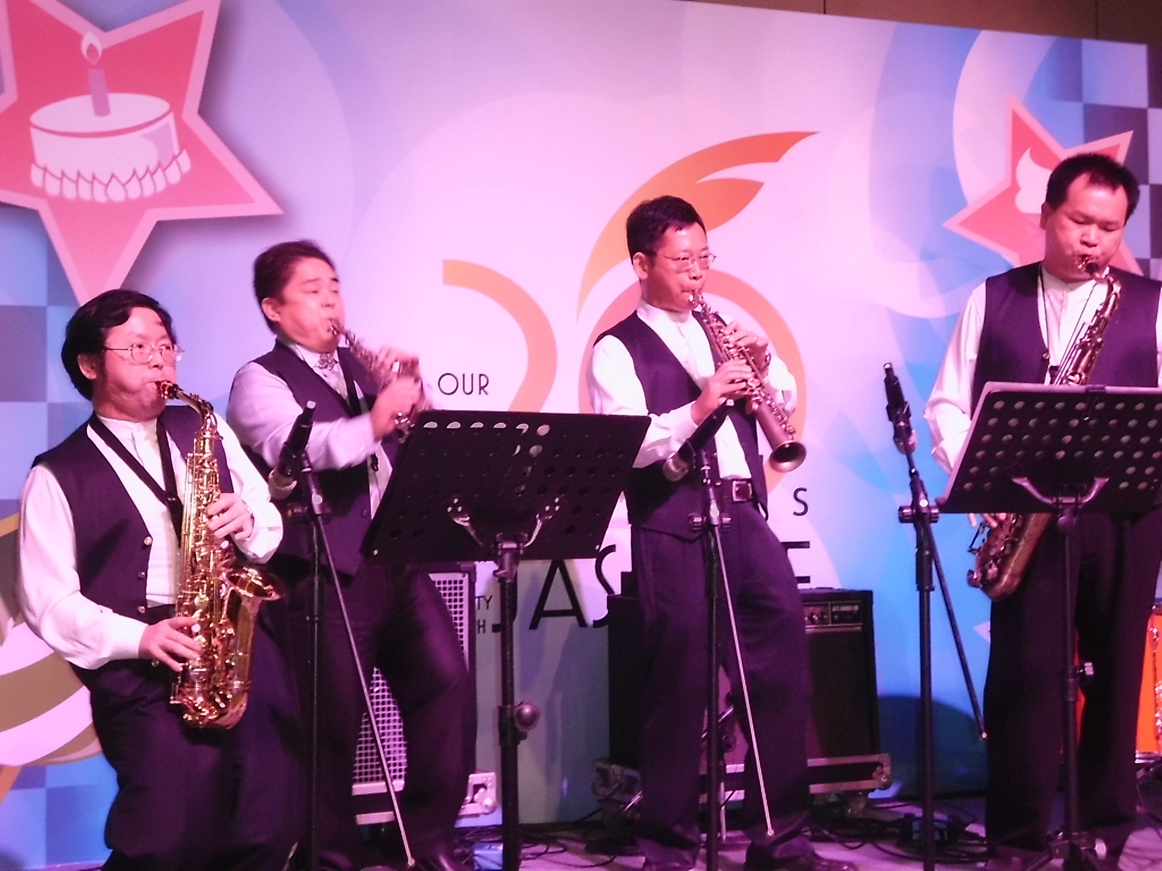

Slide 28
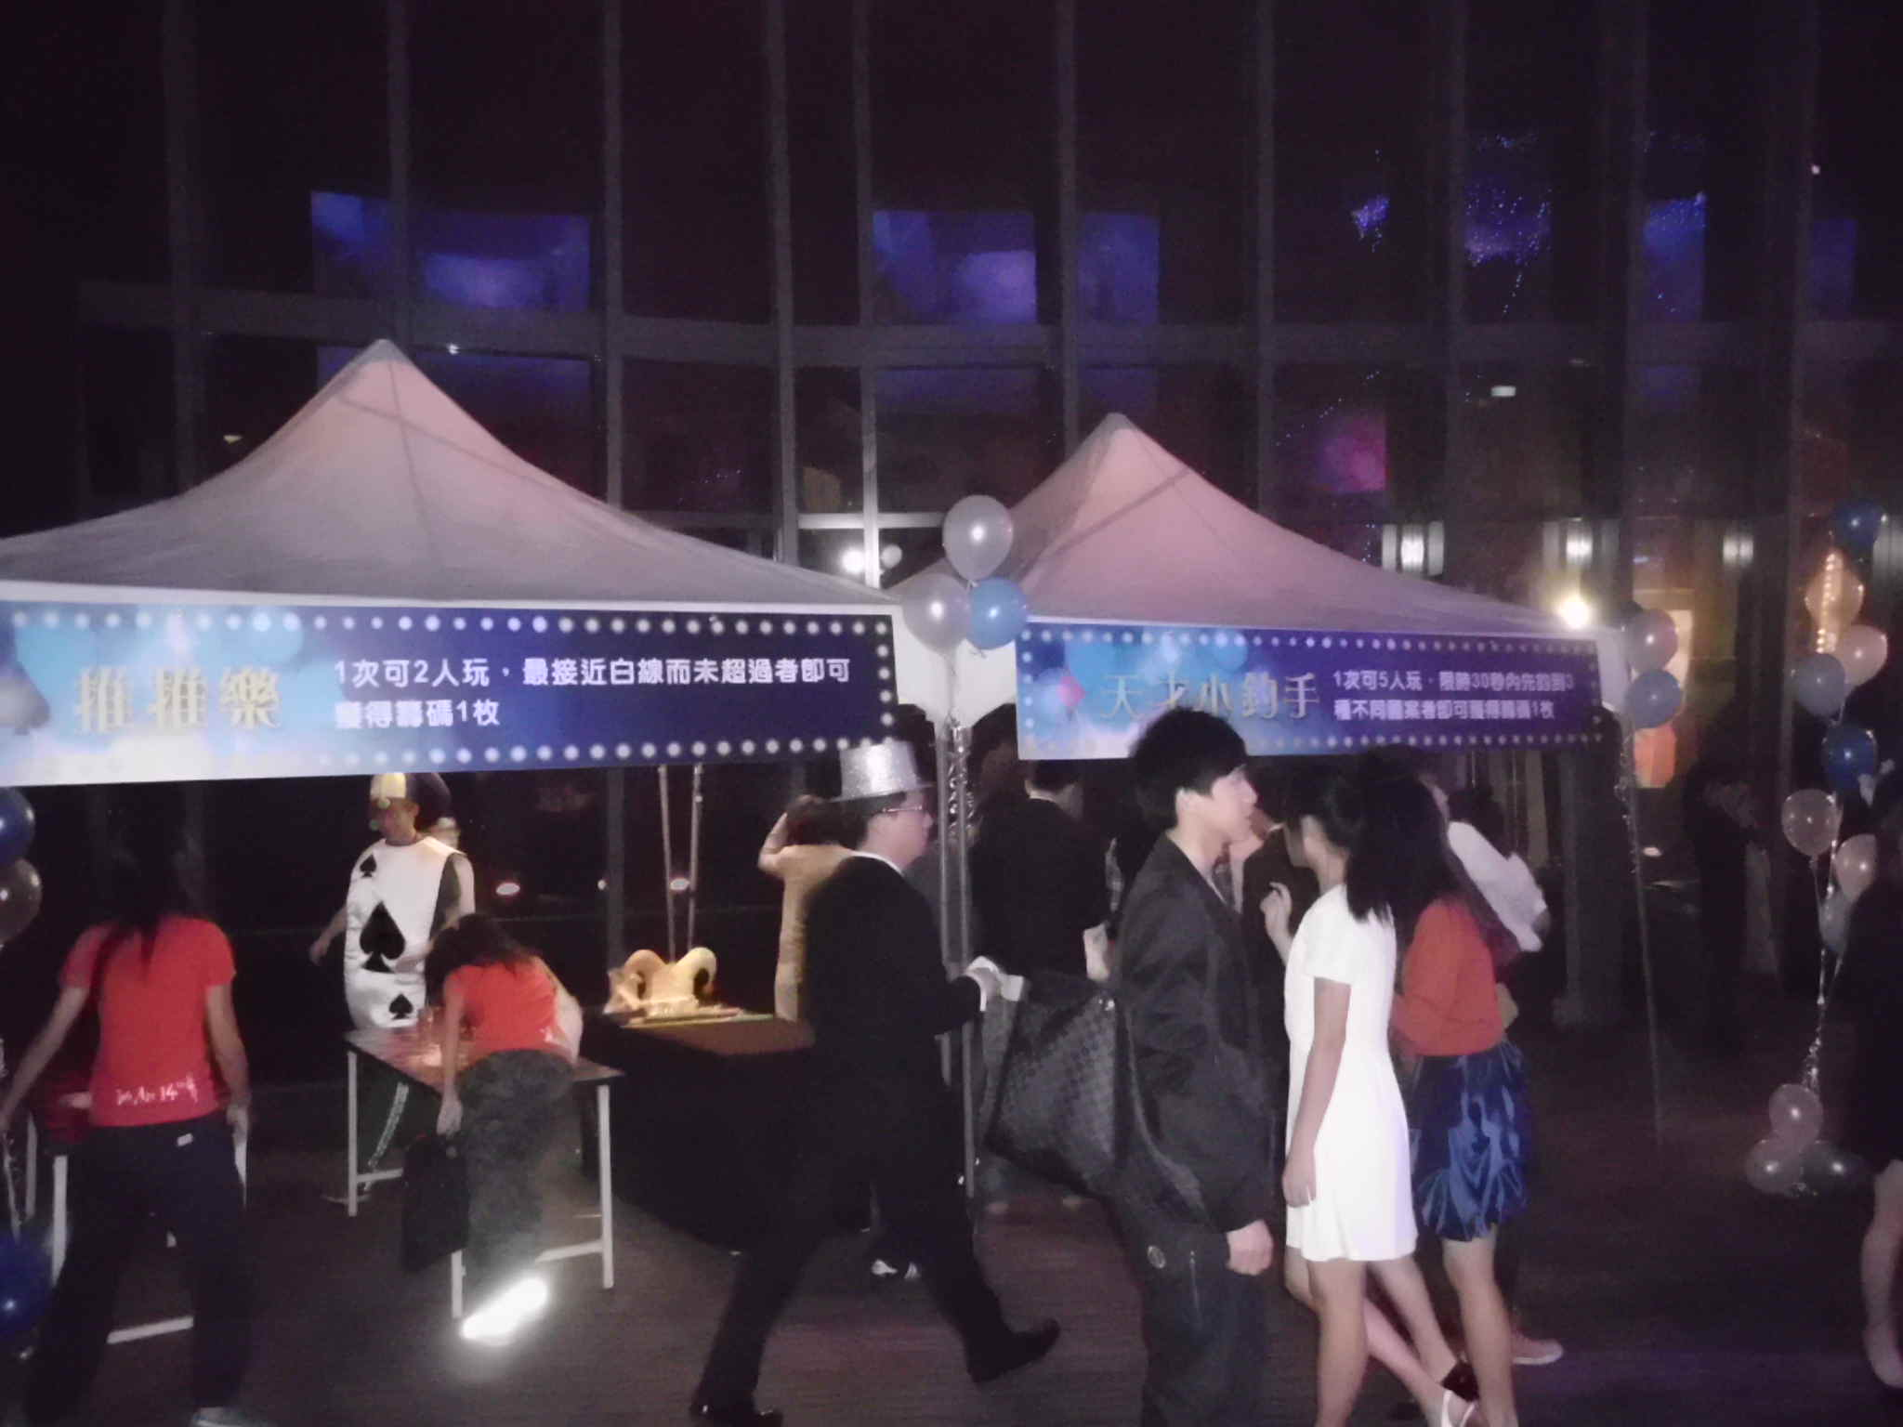

Slide 29
經濟價值遞進
展示體驗
差異化的
相關的
提供服務
競爭狀況
顧客的需求
製造商品
提取初級產品
無差異化的
無關的
市價
價格定位
高於市價

Slide 30
體驗產業的障礙
1.不能提供持續的體驗產品，體驗的訂價過高
2. 盲目擴大自己無法負擔的專案
3.企業一再重複其體驗服務

Slide 31
企業開始「體驗」

Slide 32
企業開始「體驗」
創造「主題公園」
使流連忘返的不僅是消遣，
而是參與故事。

Slide 33
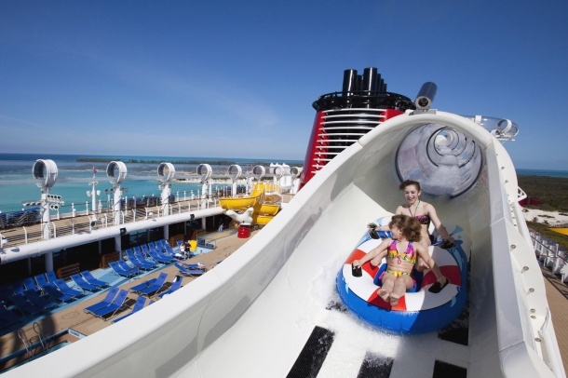
迪士尼學院
迪士尼俱樂部
迪士尼婚禮
迪士尼郵輪
迪士尼
體驗產業
迪士尼樂園透過不斷把新層次的體驗效應附加在卡通中，使遊客在參與樂園活動時彷彿自己就是卡通世界的主角，開創體驗經濟之先驅
Notes:
早在1953年的迪士尼商業計劃書中，迪士尼就將自身定位於“人們發現快樂和知識的地方”，並在首期宣傳手冊中稱之為“娛樂界的新體驗”。迪士尼樂園通過不斷把新層次的體驗效應附加在卡通片中，使遊客們主動參與到一系列尚未展開的故事之中，演出了一個個具有完整視覺、聽覺、味覺、嗅覺和觸覺的作品，創造了一種無與倫比的全新體驗，開創了體驗經濟之先河。
自迪士尼樂園開始，體驗經濟逐步延伸至遊戲業、餐飲業、娛樂業、體育業以及IT業等，最後普及到各行各業。迪士尼樂園繼承其初創者的精神，不斷創造出體驗經濟新業態。迪士尼不僅持續推出迪士尼學院、迪士尼俱樂部、迪士尼郵輪、迪士尼婚禮等實體體驗業態，更是加入新一代資訊技術元素，開發在線旅遊、在線會展、互動媒體、網路視聽等新興體驗業態，搶佔虛擬體驗經濟新高地，拓展體驗經濟新領域。
而體驗經濟的發展，也帶動迪士尼樂園擺脫單一依賴門票收入的傳統主題公園盈利模式，通過俱樂部、酒店、餐廳等度假區周邊產業，放大二次消費效應；通過影視內容開發、影片製作、媒體創意等文化產業，拓寬影視產業盈利空間；通過電視節目製作、網路遊戲、網路購物、在線服務等網路產業，增強產業鏈利潤中心的成長動力；通過品牌授權、衍生產品製造等新興製造業，拓寬衍生產品增值空間。體驗經濟以其經濟價值的高增進性特點，為迪士尼帶來了巨大的商業利潤。
早在1953年的迪士尼商業計劃書中，迪士尼就將自身定位於“人們發現快樂和知識的地方”，並在首期宣傳手冊中稱之為“娛樂界的新體驗”。迪士尼樂園通過不斷把新層次的體驗效應附加在卡通片中，使遊客們主動參與到一系列尚未展開的故事之中，演出了一個個具有完整視覺、聽覺、味覺、嗅覺和觸覺的作品，創造了一種無與倫比的全新體驗，開創了體驗經濟之先河

Slide 34
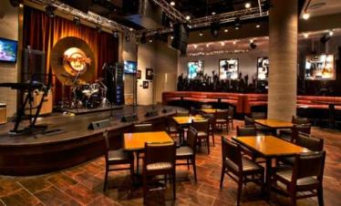
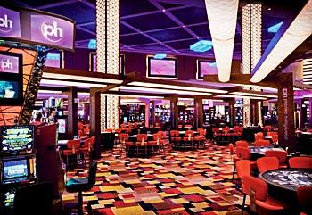
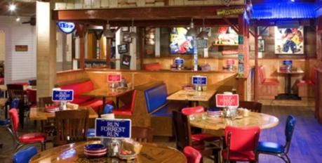
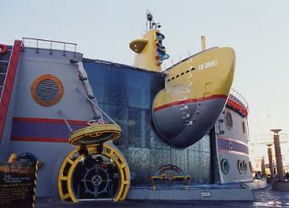
「新體驗企業」的競爭
主題餐廳．．．
食物成為「美食體驗」的道具。
←好萊塢星球餐廳
(Planet Hollywood)
硬石餐廳
(Hard Rock Café)
布巴甘普蝦食公司
(Bubba Gump Shrimp Co.)
跳水(Dive!)

Slide 35
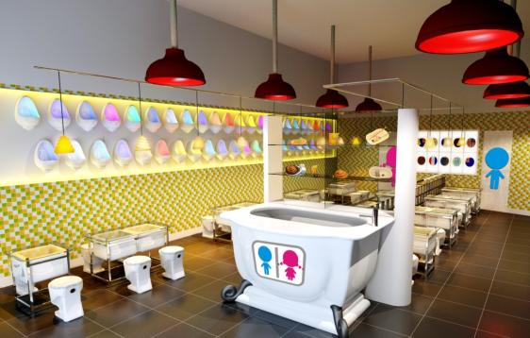
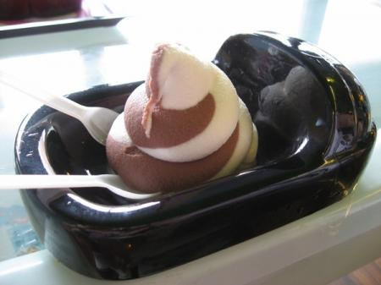
「新體驗企業」的競爭
主題餐廳．．．
食物成為「美食體驗」的道具。
西門便所主題餐廳

Slide 36
當體驗經濟時代來臨
STEP1
美好體驗
STEP4
客戶到底需要什麼？
STEP3
歡愉氛圍
STEP2
孕育熱情
STEP1
溫暖自在
回歸客戶內在深層渴望

